Slide 1
תוכנה ועדכוני תוכנה
מאת Arvind and Sanjay Seshan

Slide 2
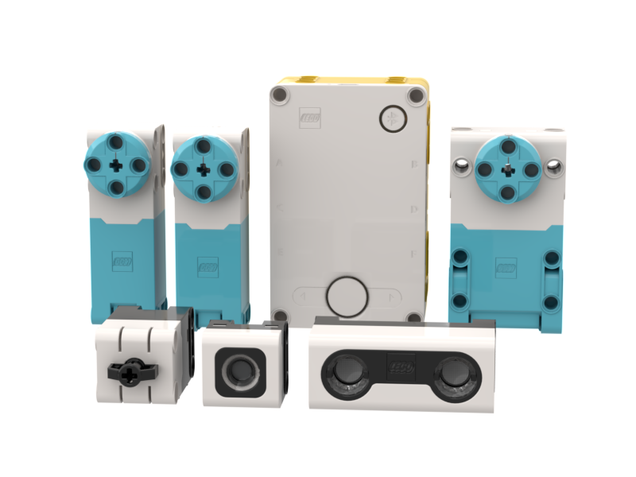
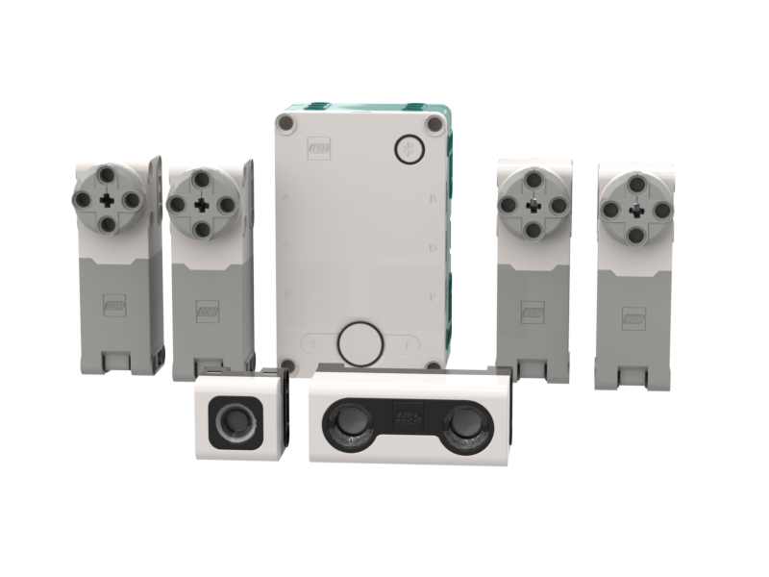
מטרות השיעור
ללמוד איך לעדכן את הSPIKE PRIME ואת ה Robot Inventor

Slide 3
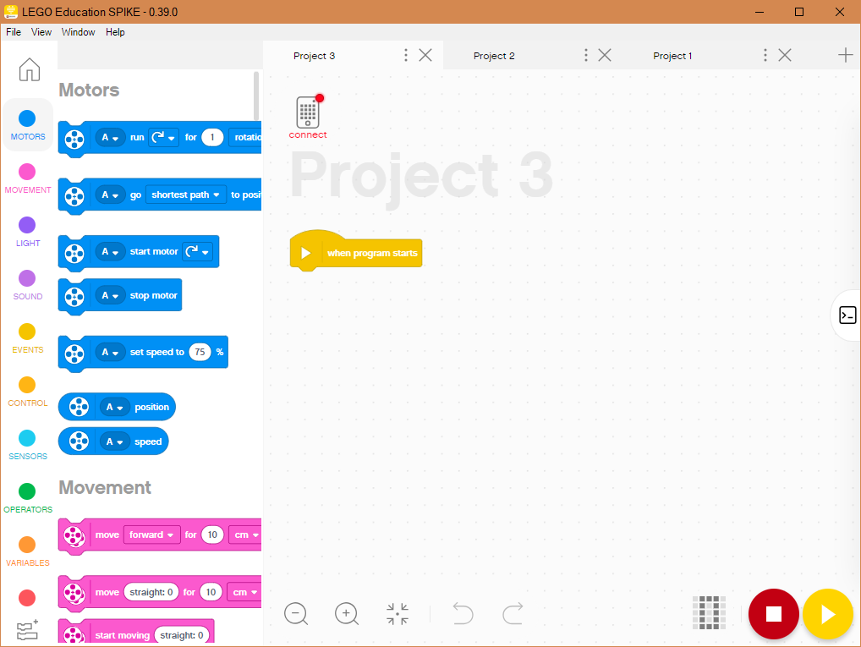
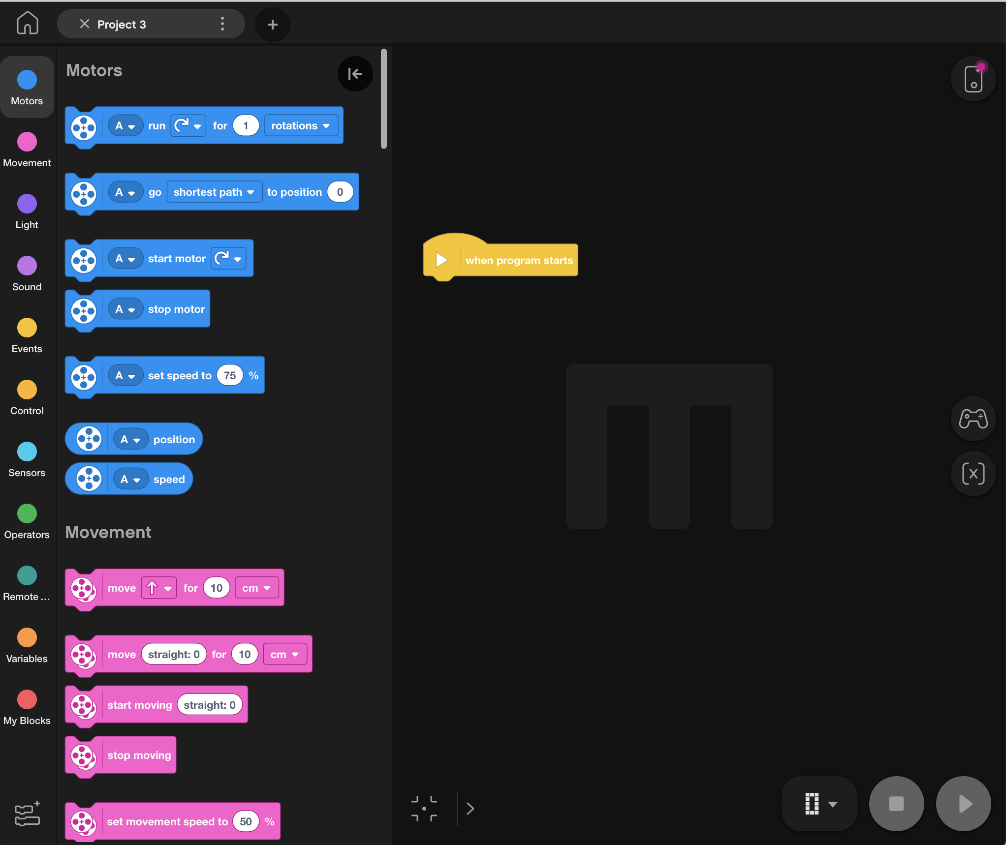
שימוש ראשוני
ניתן לחבר את ה SPIKE PRIME או את ה Robot Inventor למחשב בעזרת כבל USB בשביל עדכוני מערכת הפעלה
התוכנה תתחבר אוטומטית לבקר אם מתבצע שימוש בכבל USB
הערה: אם אתם משתמשים בגרסת iOS, Android, או Chromebookייתכן שיהיה עליכם להתחבר לתוכנה באמצעות מחשב בפעם הראשונה כדי לעדכן אותה.

Slide 4
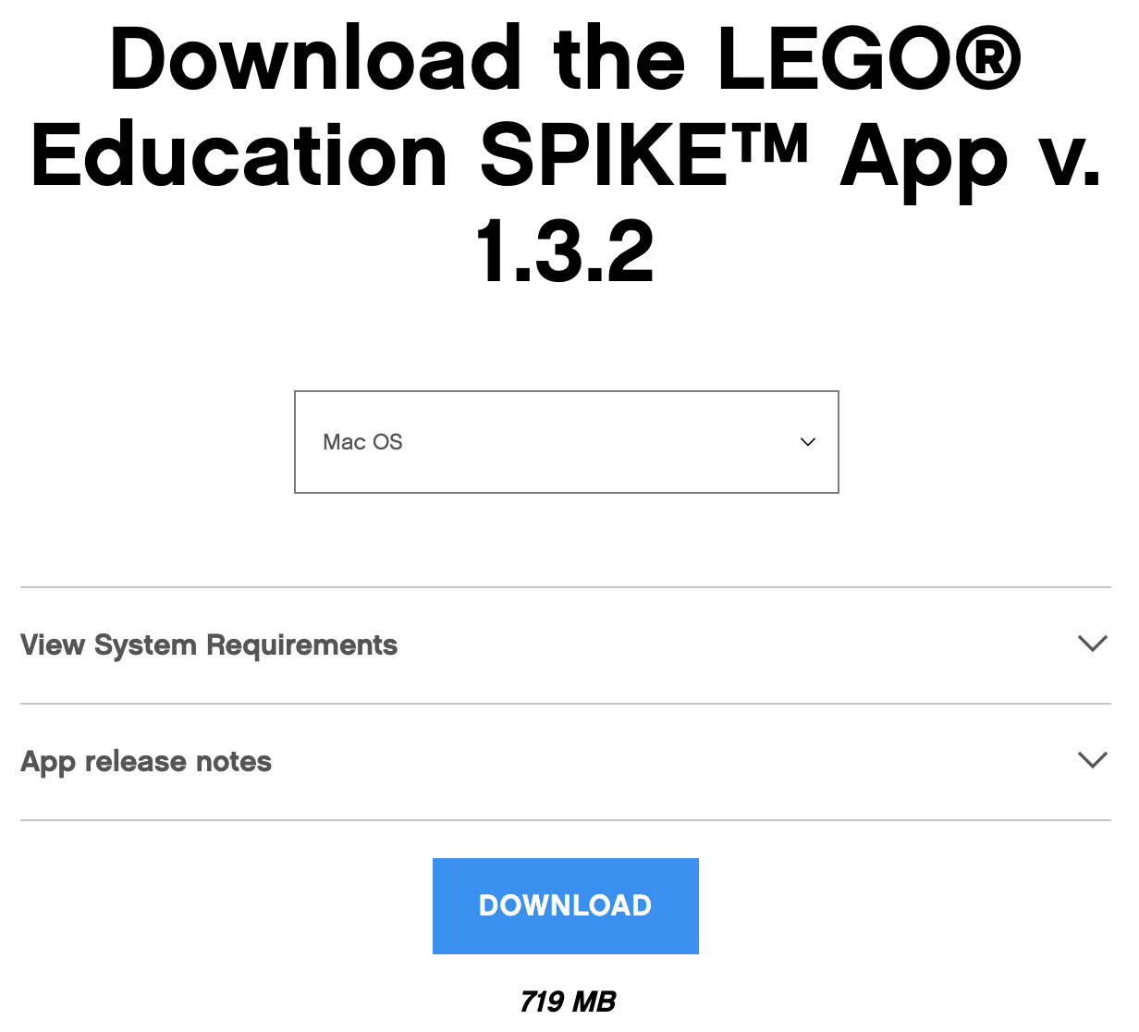
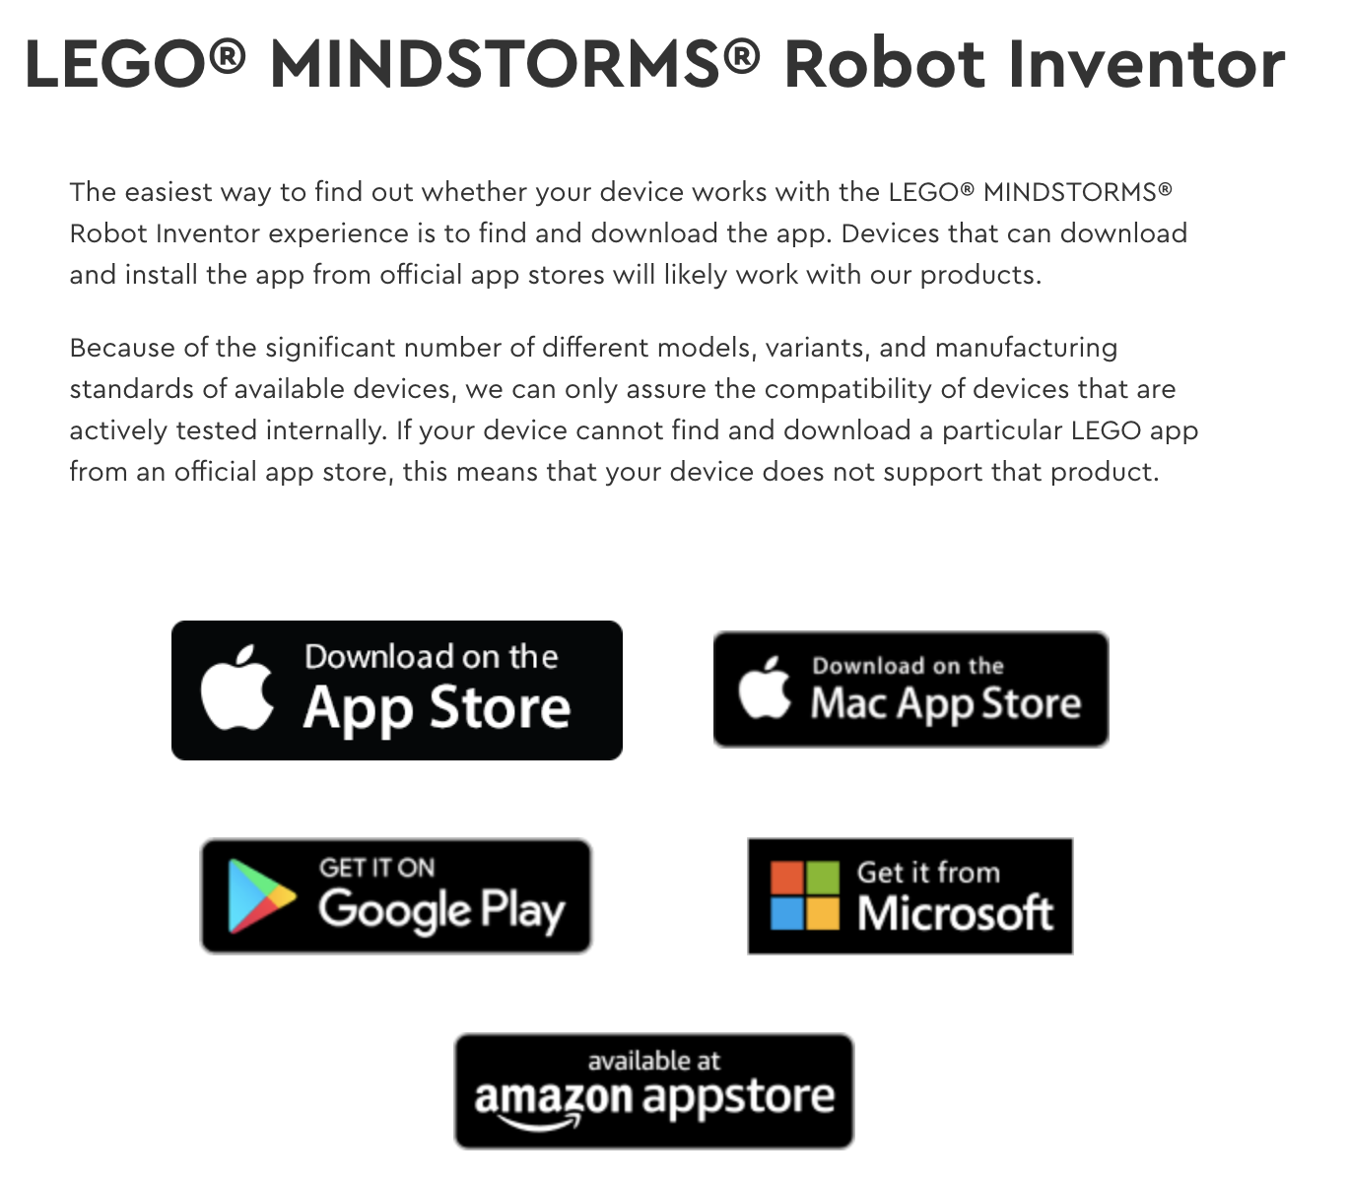
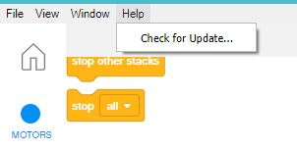
התכנת הגרסה העדכנית ביותר
SPIKE Prime: https://education.lego.com/en-us/downloads/spike-prime/software
Robot Inventor: https://www.lego.com/en-us/service/device-guide/mindstorms-robot-inventor/
אפשר לחפש עדכוני תוכנה בשביל הSPIKE PRIME בעזרת האפליקציה
יש ללחוץ על Help Menu בתוף הפרויקט ואז על Check for Update
אין בחירה מקבילה עבור ה Robot Inventor (תתבקשו לקבל עדכונים או שתוכלו לבדוק בחנות האפליקציות)

Slide 5
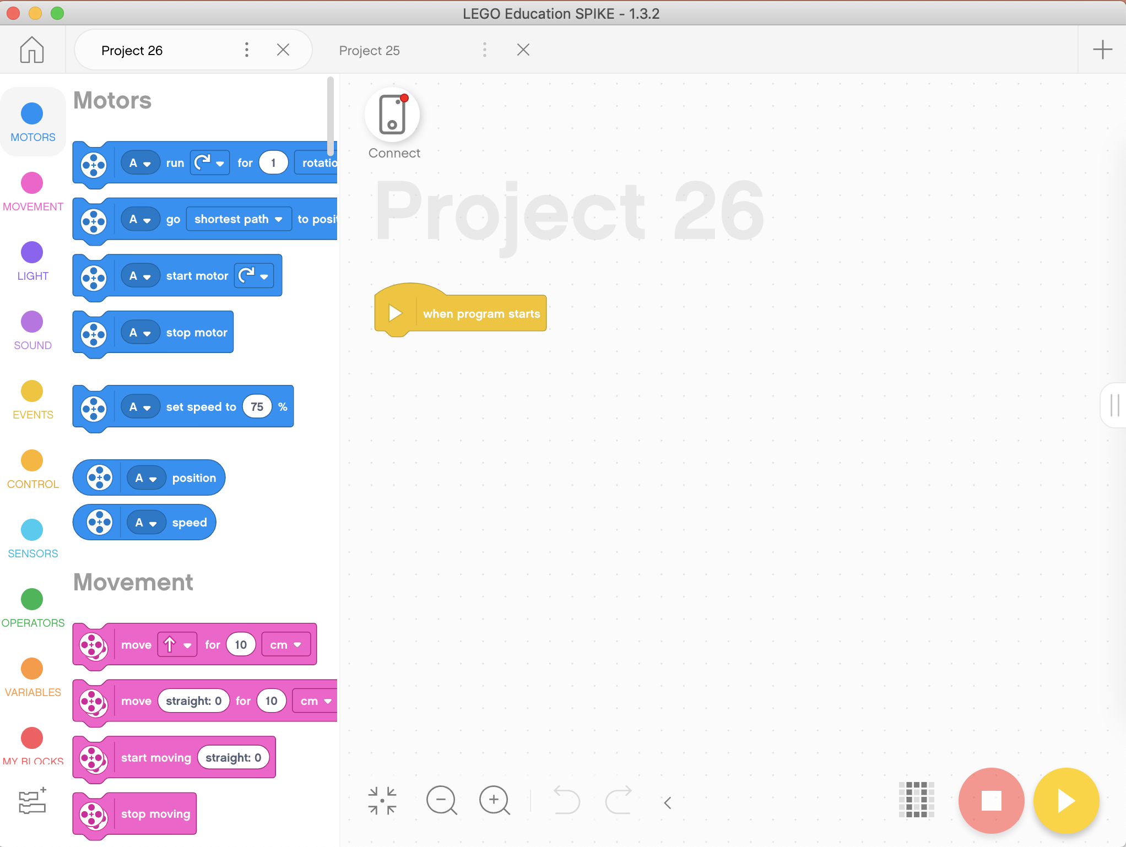
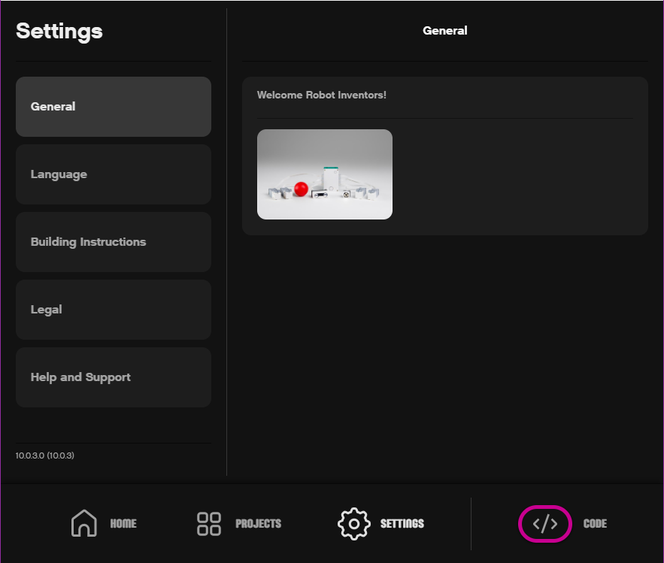
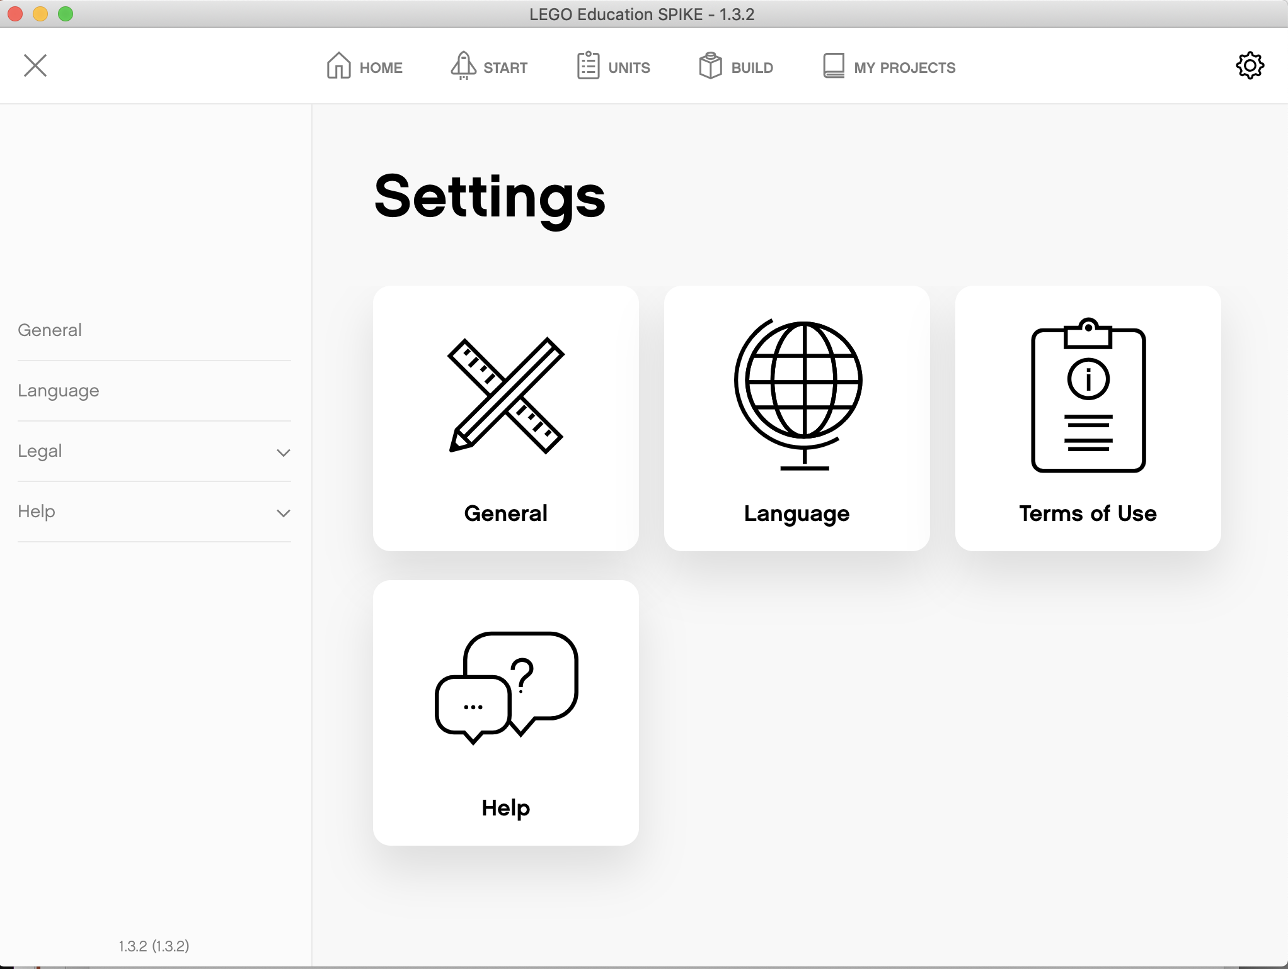
בדיקת איזו גרסה תוכנה מופעלת
בעבורSPIKE Prime שם הגרסה נמצאת בראש כל המסכים. תוכלו גם ללחוץ על סמל גלגל השיניים בפינה השמאלית העליונה של מסך הבית כדי לגשת לדף ההגדרות.
בעבורRobot Inventor, יש ללחוץ על הגדרות בתחתית מסך הבית
SPIKE Prime
Robot Inventor

Slide 6
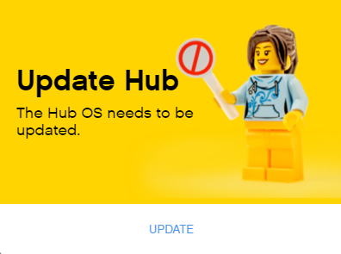
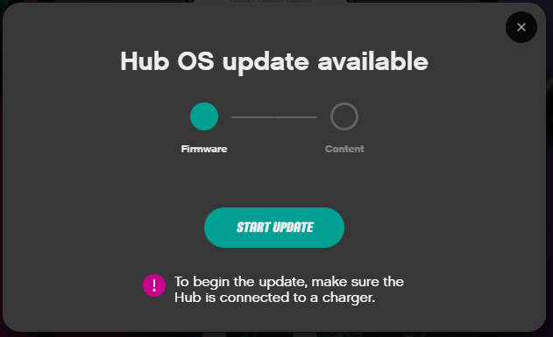
עדכון מערכת ההפעלה של התוכנה
אם יש עדכון עבורSPIKE Prime או Robot Inventor, התוכנה תתריע
SPIKE Prime
Robot Inventor

Slide 7
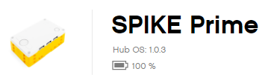
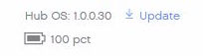
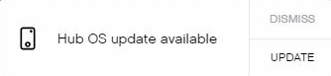
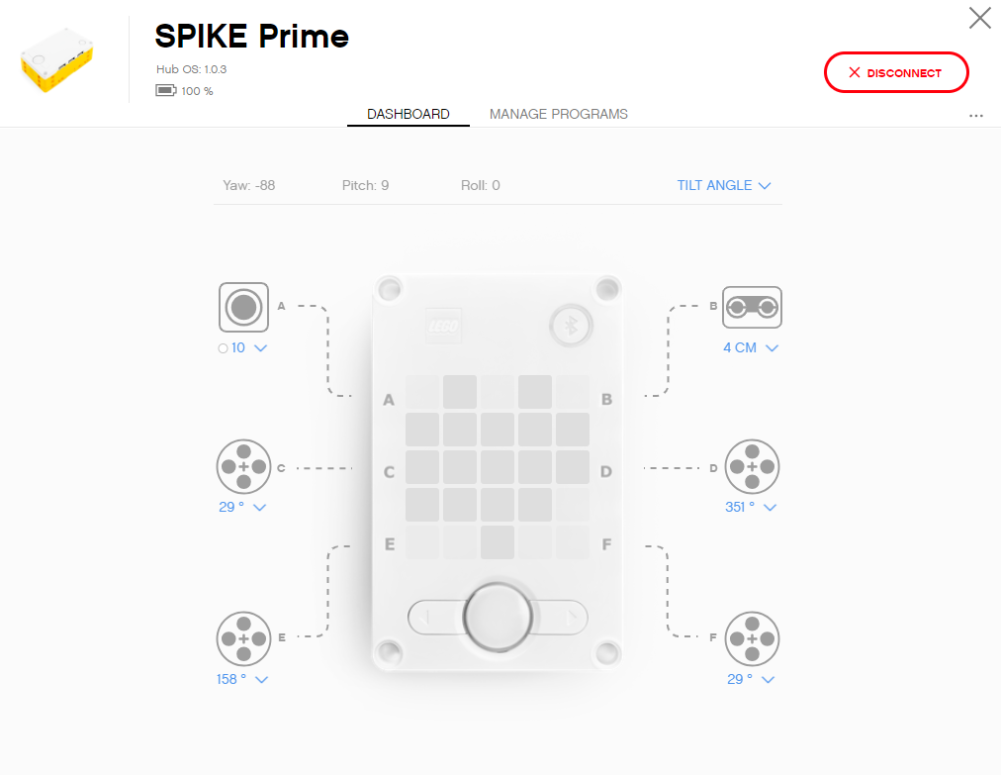
התקן את מערכת ההפעלה האחרונה של הHUB
כאשר מערכת הפעלה חדשה שלHub זמינה, יופיע לחצן עדכון במסך השליטה
ייתכן שתראו גם חלון קופץ בצד ימין של המסך המציין עדכון זמין של מערכת ההפעלה
אין לנתק את הHub במהלך עדכון

Slide 8
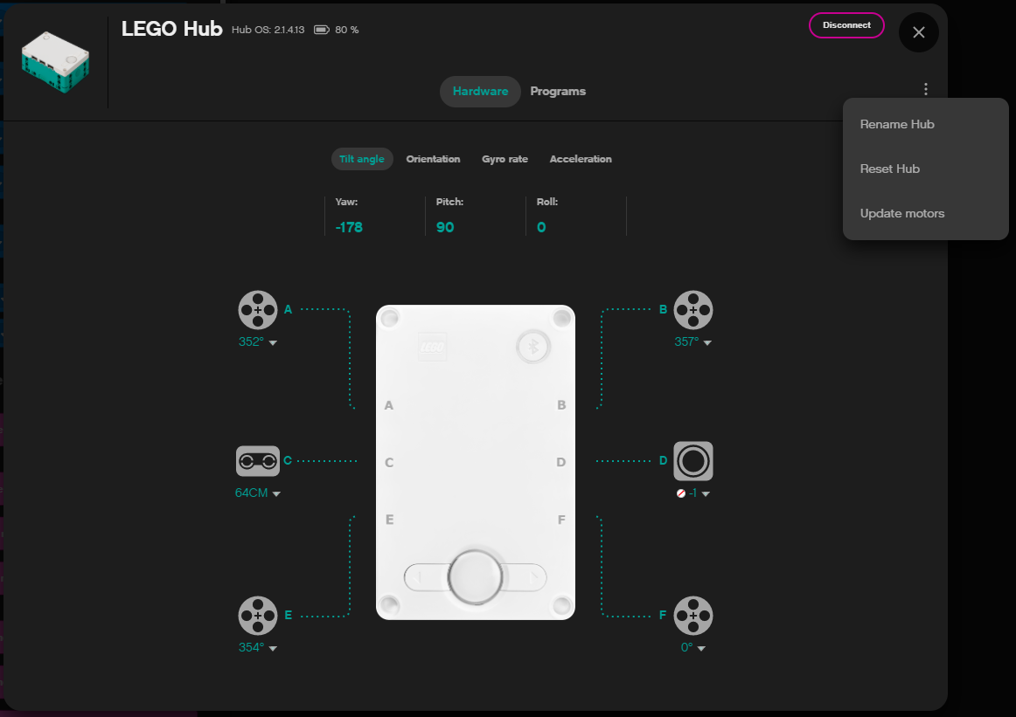
בדיקת איזו גרסת מערכת הפעלה פועלת
כדי לבדוק איזו גרסת תוכנה פועלת, יש ללחוץ על סמל ה-Hub הקטן ב- SPIKE Prime או
ב- Robot Inventor מתוך קובץ פרוייקט.
פעולה זו תעביר אותך למסך שבו תוכל לראות את גרסת התוכנה בצד שמאל למעלה.
SPIKE Prime
Robot Inventor

Slide 9
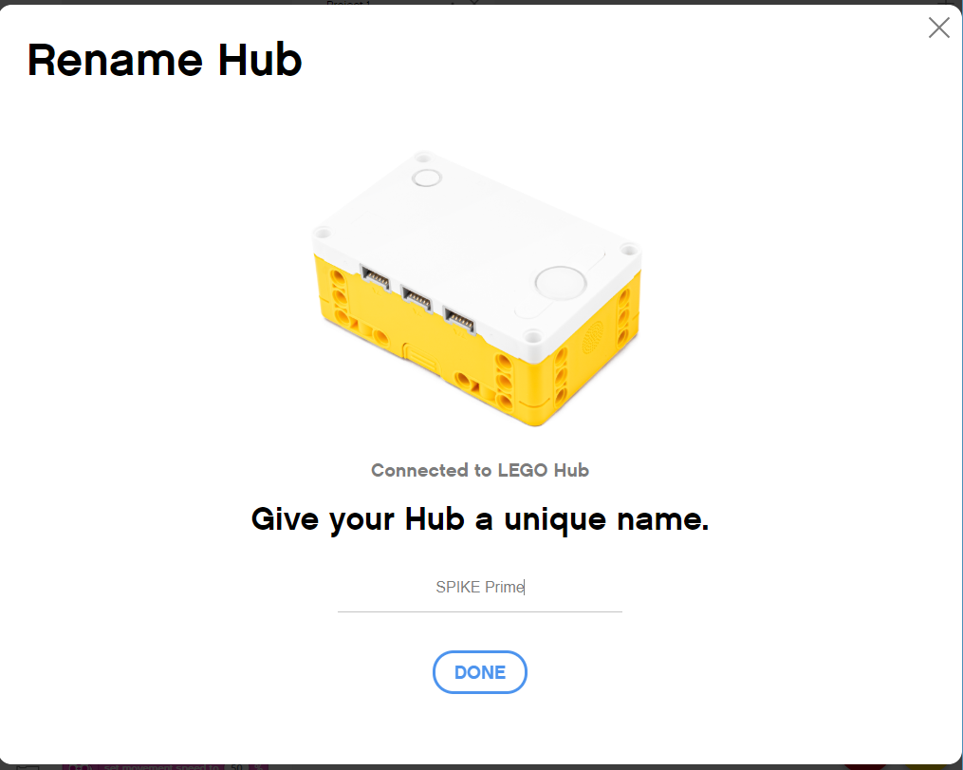
שינוי שם ל-HUB
בפעם הראשונה שתעדכנו את מערכת ההפעלה , תתבקש לשנות את שם הHUB שלך
לאחר מכן תוכל לשנות את שם Hub שלך על ידי לחיצה על סמל ה HUBהקטן בפרויקט והיכנס ללוח המחוונים של Hub
בלוח המחוונים של SPIKE Primeאו Robot Inventor, לחצו על שלוש הנקודות בפינה השמאלית העליונה ושנו את שם הHub שלכם.
SPIKE Prime
Robot Inventor

Slide 10



קרדיטים
המצגת נוצרה על ידי Arvind and Sanjay Seshan עבור Prime Lessons.
המצגת תורגמה לעברית ע"י FRC D-Bug #3316 וקבוצות ה-FLL של עירוני ד' תל-אביב #285 ++D ו-DGITAL #1331
ניתן למצוא שיעורים נוספים באתר
www.primelessons.org
This work is licensed under a Creative Commons Attribution-NonCommercial-ShareAlike 4.0 International License.

